Slide 1
Сервис построения маршрутов внутри зданий
Студент
Гр. 43507 в.б. Борисов
Руководитель а.в. самочадин
к.т.н., проф.

Slide 2
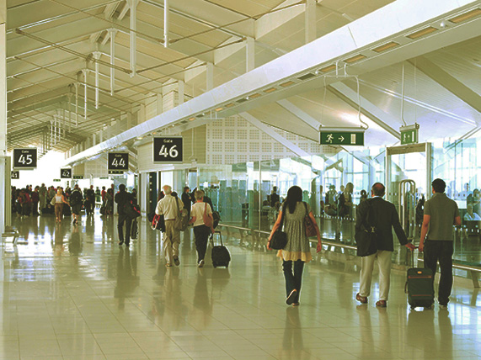
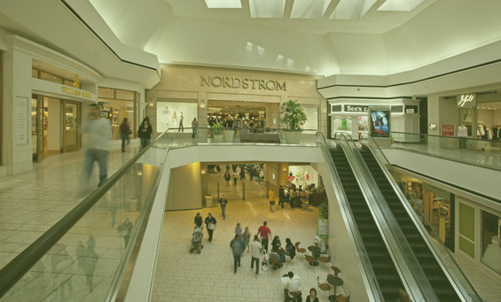
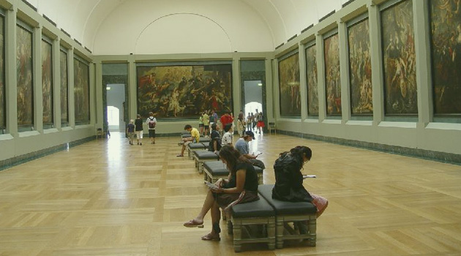


<number>
Актуальность проблемы
Аэропорт
ТРЦ
Музей

Slide 3
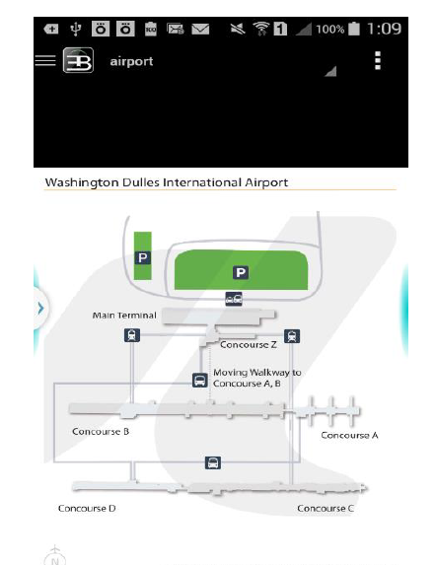
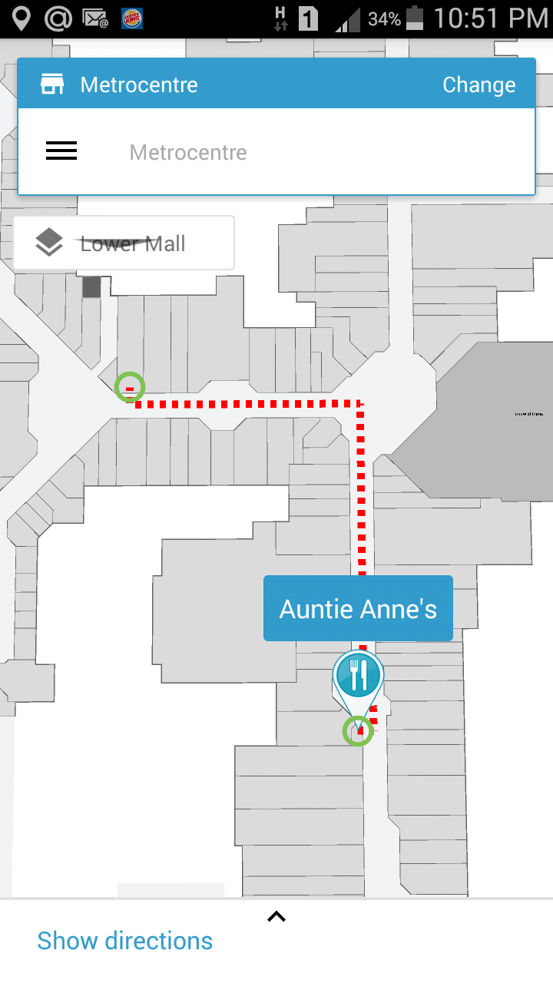
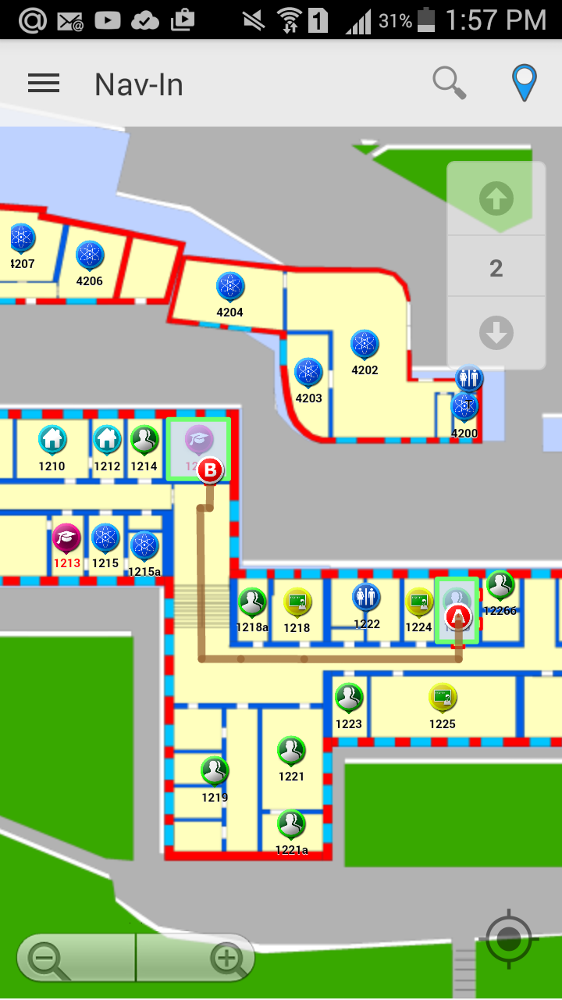
Существующие проекты и их реализации
<number>
Приложения для аэропортов
Пример: GateGuru
Приложения для торговых центров
Пример: Point Inside
Приложения для институтов
Пример: Nav-In (ВГУЭС)

Slide 4
Цель и постановка задачи
<number>
Целью данной работы — разработать веб-сервис для построения маршрутов внутри зданий, используя замкнутый симметричный алгоритм коммивояжера. Ограничением будет являться количество вершин, участвующих в обходе. Их количество не должно превышать отметку в 100 вершин.
В соответствии с поставленной целью необходимо решить следующие задачи:
Провести исследование существующих алгоритмов, решающие задачу коммивояжера и сравнить их друг с другом по соотношению производительность-качество.
На основании полученных результатов выбрать алгоритм, который будет выдавать, если неточный, то оптимальный маршрут при заданных ограничениях.

Slide 5
Тестирование алгоритмов решения задачи коммивояжера
<number>
метод ветвей и границ;
алгоритм Прима-Эйлера;
метод ближайшего соседа;
генетический алгоритм;
метод отжига

Slide 6
<number>
Сравнение двух методов селекции генетического алгоритма
Сравнение методов ближайшего соседа
Время(сек.)
Время(сек.)
Кол. вершин
Метод ветвей и границ
Время(сек.)
Кол. вершин

Slide 7
<number>
Итоговое тестирование всех алгоритмов
Время(сек.)
Кол. вершин

Slide 8
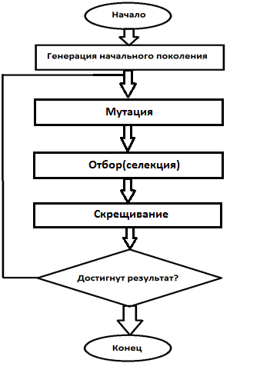
<number>
Генетический алгоритм

Slide 9
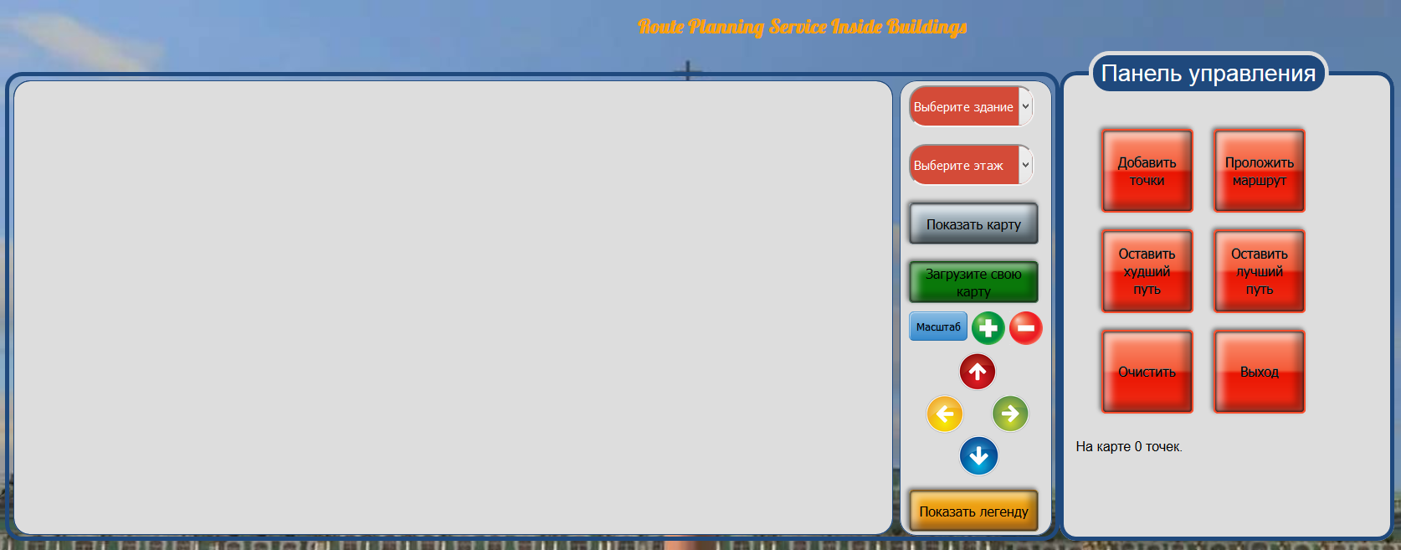
<number>
Демонстрация приложения

Slide 10
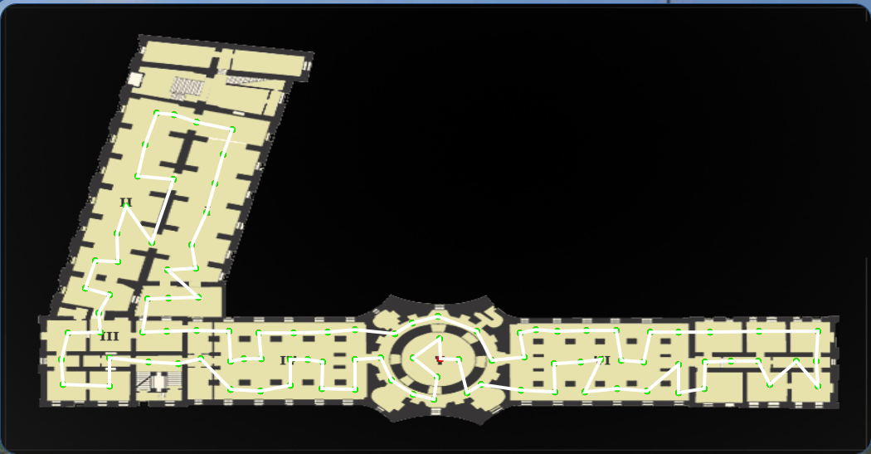
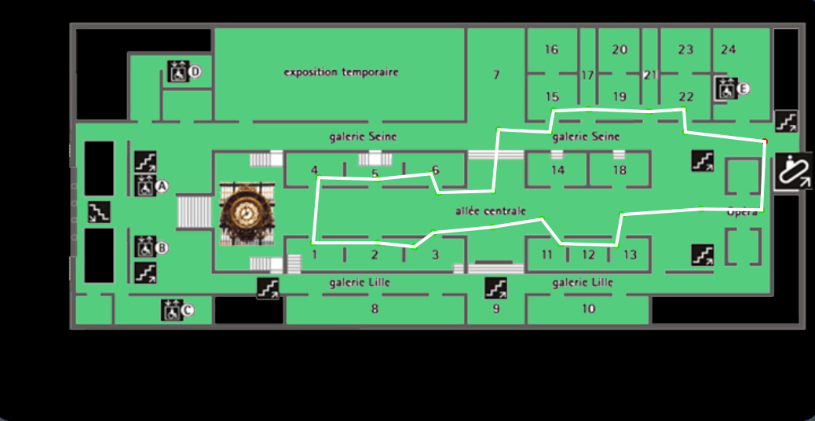
<number>
Построения маршрута при помощи сервиса:
Вывод лучшего маршрута для первого этажа Кунсткамеры
Второй этаж музея д Орсе

Slide 11
<number>
Результат работы генетического алгоритма
 | Оптимальный путь | Худший путь
Время | 42 мин. | 383 мин.
Весь путь | 3529 м. | 31952 м.
Количество вершин | 100
Время работы программы | 7.6 сек.
Поколение | Лучший путь | Кандидаты на селекцию | Кандидаты для скрещивания
1 | 31952 | 31952,35807,35510,33035,36663,34895,33230,32765,33144,32589 | x: 31952 y: 32589
2 | 22687 | 22687,25624,31406,32340,24053,33144,25448,26035,25282,33144 | x: 22687 y: 24053
3 | 18605 | 18605,22594,19152,22523,25282,18647,22233,21328,19999,25282 | x: 18605 y: 18647
4 | 14882 | 17997,18236,18605,16675,14882,15522,22233,14951,16855,18605 | x: 14882 y: 14951
5 | 13207 | 13207,14695,14882,14882,17997,13512,15319,14800,14951,18236 | x: 13207 y: 13512
6 | 11892 | 13282,14085,11960,11892,12987,15319,12748,12376,12594,14882 | x: 11892 y: 11960
7 | 10707 | 11261,12293,11196,11244,10707,12179,12747,11494,11277,11342 | x: 10707 y: 11196
8 | 9236 | 9441,10433,10417,10304,9790,10234,9511,9236,10864,11508 | x: 9236 y: 9511
9 | 8944 | 9269,9585,9175,10040,10743,9628,8944,9729,10234,9790 | x: 8944 y: 9175
10 | 8801 | 9131,9767,8801,9533,10234,9403,10814,9614,9947,8944 | x: 8801 y: 8944
221 | 3527 | 3527,4381,3582,3527,3527,3527,3576,3567,3527,3527 | x: 3527 y: 3567
222 | 3527 | 3527,3546,3707,3527,3527,3527,3527,3527,3527,3527 | x: 3529 y: 3556
223 | 3529 | 3581,4858,4987,3581,3527,3527,3546,3526,3611,3527 | x: 3526 y: 3527
323 | 3529 | 3526,3617,4634,3526,4610,3526,3572,4834,3526,3526 | x: 3529 y: 3536
Результат обхода 100 точек первого этажа Кунсткамеры
Результат работы ГА для 100 вершин

Slide 12
<number>
Заключение
В результате выполнения дипломной работы было сделано:
Были исследованы и подробно изучены алгоритмы решения задачи коммивояжера и приведены графики сравнения;
Реализован ГА на языке JS;
Реализован веб-сервис;
Все ограничения соблюдены и поставленная задача решена.

Slide 13
<number>
Спасибо за внимание!

